Slide 1






Trò chơi “Nối từ”
Lớp chia thành 2 - 3 nhóm để tham gia hoạt động.
*Luật chơi:
- Các thành viên mỗi nhóm lần lượt viết tên danh lam thắng cảnh ở Việt Nam có tên chứa chữ cái từ A đến Y (có thể không ghi đúng theo thứ tự)
- Sau khoảng thời gian 3 phút, nhóm nào ghi được nhiều tên danh lam thắng cảnh đúng nhất sẽ là nhóm chiến thắng.

Slide 2































Trò chơi “Nối từ”

Slide 3







Hãy chia sẻ về 01 danh lam thắng cảnh mà bản thân đã được đến trải nghiệm du lịch tham quan.

Slide 4


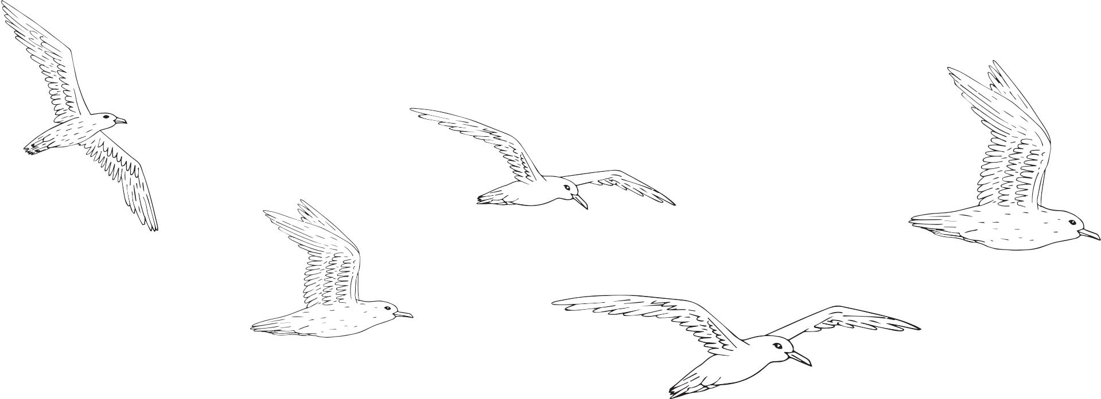





Bài 3:
Văn bản thông tin

Slide 5



I. Tri thức Ngữ văn
NHIỆM VỤ
Vòng 1
Vòng 2
(5 phút)
(3 phút)
Nhiệm vụ cá nhân: Đọc Tri thức Ngữ Văn trong SGK tr.54, hoàn thành phiếu học tập số 1.
Nhiệm vụ ghép cặp. Đối chiếu phiếu học tập số 1 và báo cáo.

Slide 6




TT | Thông tin | Đồng tình | Không đồng tình
1 | Trong văn bản thông tin, người viết có thể triển khai ý tưởng và thông tin bằng cách chia đối tượng thành nhiều loại nhỏ để giới thiệu, giải thích, thuyết minh,…
2 | Thường là những tài liệu được người viết (người nói) xem xét, trích dẫn để làm rõ hơn nội dung, đối tượng được đề cập trong văn bản; giúp cho thông tin được trình bày trong văn bản thêm phong phú và thuyết phục.
3 | Loại văn bản thông tin tập trung nêu lên vẻ đẹp và giá trị của một cảnh đẹp thiên nhiên nổi tiếng.
4 | Loại văn bản giải thích một hiện tượng tự nhiên có tác động đến nhận thức và đời sống của con người.
5 | Người viết thường sử dụng các phương tiện giao tiếp phi ngôn ngữ như: tranh, ảnh, hình vẽ, sơ đồ, bảng biểu, kí hiệu… phối hợp với lời văn (phương tiện ngôn ngữ) để cung cấp thông tin cho người đọc.
6 | Văn bản có nhiều cách trình bày như theo trật tự không gian, thời gian, quan hệ nguyên nhân – kết quả, phân loại các đối tượng hoặc so sánh và đối chiếu…
7 | Văn bản thông tin có sử dụng bảng mục lục, một chỉ mục, văn bản in đậm hoặc in nghiêng, bảng chú giải cho từ vựng cụ thể, phụ lục của định nghĩa, minh họa, truyền thuyết, biểu đồ và bảng.
8 | Nhan đề văn bản thông tin thường ngắn gọn, súc tích, thể hiện được nội dung của văn bản.
9 | Nhan đề thường nêu tên các địa danh hoặc nêu giá trị nổi bật của danh lam thắng cảnh được giới thiệu.
10 | Ngôn ngữ của văn bản thông tin thường là ngôn ngữ có tính chất chuyên ngành.

Slide 7





I. Tri thức Ngữ văn
Văn bản thông tin thuyết minh về một danh lam thắng cảnh
a. Danh lam thắng cảnh
là những cảnh quan thiên nhiên đẹp hoặc địa điểm có sự kết hợp giữa cảnh quan thiên nhiên với công trình kiến trúc có giá trị lịch sử, thẩm mĩ, khoa học.

Slide 8

I. Tri thức Ngữ văn
Văn bản thông tin thuyết minh về một danh lam thắng cảnh
b.Văn bản giới thiệu về danh lam thắng cảnh
là loại văn bản thông tin tập trung nêu lên vẻ đẹp và giá trị của một cảnh đẹp thiên nhiên nổi tiếng.

Slide 9
I. Tri thức Ngữ văn
Văn bản thông tin thuyết minh về một danh lam thắng cảnh
c. Cách thức trình bày
d.Nhan đề
Trình bày theo trật tự không gian, thời gian, quan hệ nguyên nhân – kết quả, phân loại các đối tượng hoặc so sánh và đối chiếu…
Thường nêu tên các địa danh hoặc nêu giá trị nổi bật của danh lam thắng cảnh được giới thiệu.

Slide 10


K (Những điều em đã biết về Vịnh Hạ Long) | W (Những điều em muốn biết về Vịnh Hạ Long)
S (Chia sẻ nguồn tìm kiếm thông tin về Vịnh Hạ Long mà em biết) | L (Những điều em biết thêm về Vịnh Hạ Long)
I. Chuẩn bị đọc
NHIỆM VỤ CÁ NHÂN
Yêu cầu: Dựa vào trải nghiệm của bản thân, em hãy chia sẻ và điền thông tin vào các cột K-W- S (Phiếu Khởi động); riêng cột L em sẽ hoàn thành sau khi học xong bài học.

Slide 11



Vịnh Hạ Long:
Một kì quan thiên nhiên
độc đáo và tuyệt mỹ

Slide 12






Mục tiêu bài học
Nhận biết và phân tích được ý nghĩa của nhan đề, thông tin cơ bản, đặc điểm văn bản và mối quan hệ giữa đặc điểm với mục đích của văn bản giới thiệu một danh lam thắng cảnh được thể hiện trong văn bản Vịnh Hạ Long: một kì quan thiên nhiên độc đáo
Nhận biết và phân tích được cách triển khai văn bản thông tin trong văn bản Vịnh Hạ Long: một kì quan thiên nhiên độc đáo
Đánh giá được vai trò của các chi tiết quan trọng trong văn bản Vịnh Hạ Long: một kì quan thiên nhiên độc đáo; mối quan hệ giữa phương tiện ngôn ngữ và phương tiện phi ngôn ngữ.
Bồi đắp niềm tự hào về những danh lam thắng cảnh của đất nước; nâng cao ý thức trách nhiệm với việc tìm hiểu và góp phần bảo vệ các di sản thiên nhiên – văn hóa.

Slide 13


II. Đọc văn bản

Slide 14


Đọc văn bản
Tiêu chí | Đạt | CĐ
Đọc diễn cảm, không bỏ từ, thêm từ.
Đọc to, rõ bảo đảm trong không gian lớp học, cả lớp cùng nghe được.
Tốc độ đọc phù hợp.
Sử dụng giọng điệu khác nhau để thể hiện được tính chất miêu tả, biểu cảm, thuyết minh của người viết trong văn bản

Slide 15

Câu 1. Ông Giêm Tho-sen (James Thorsell) đã thuyết trình về những giá trị ngoại hạng và giá trị toàn cầu của vịnh Hạ Long tại hội nghị của tổ chức nào?
A. Hội Bảo vệ Tài nguyên Thiên nhiên Quốc gia
B. Hội đồng Di sản thế giới (thuộc UNESCO)
C. Tổ chức Bảo tồn Quốc tế
D. Viện Tài nguyên Thế giới

Slide 16

Câu 2. Theo văn bản, câu thơ sau được trích dẫn từ nhà thơ nào?
“Hạ Long! Bái Tử Long! Rồng đã khuất rồi, chỉ còn có đá
Những đêm trăng đá suy nghĩ như người
Khi xuân đến, đá động lòng thương nhớ
Khi hè gọi, đá xôn xao trong dạ đá…”
A. Nguyễn Trãi
B. Huy Cận
C. Chế Lan Viên
D.Quách Mạt Nhược

Slide 17

Câu 3. Hang động nào trong quần thể vịnh Hạ Long được giới thiệu trong văn bản?
A. Hang Đầu Gỗ
B. Động Mê Cung
C. Hang Tiên Ông
D. Động Thiên Cung

Slide 18

Câu 4. Lựa chọn phương án đúng điền vào chỗ trống:
“................... là một hệ thống gồm ba trũng biển, có tiết diện tròn, vách dựng đứng thành vại, thong với nhau từng đôi qua một hang luồn hẹp và quanh co.”
A. Hồ Ba Hầm
B. Động Thiên Cung
C. Hòn Lã Vọng

Slide 19

Câu 5. Chi tiết “Chiêm ngưỡng Hạ Long, không gì thú bằng đi trên thuyền buồm khe khẽ nhích lướt, len lỏi giữa rừng đảo huyền bí, ngắm nhìn trời nước ẩn hiện.” nằm ở mục nào trong văn bản?
A. Phần mở đầu
B. Trong mục 1 “Vịnh Hạ Long là tác phẩm nghệ thuật thiên nhiên hoành tráng”
C. Trong mục 2 “Cảnh quan Hạ Long biến đổi theo góc nhìn và thời gian”
D. Trong mục 3 “Hệ thống hang động như những lâu đài bí ẩn”

Slide 20


III. Khám phá văn bản

Slide 21
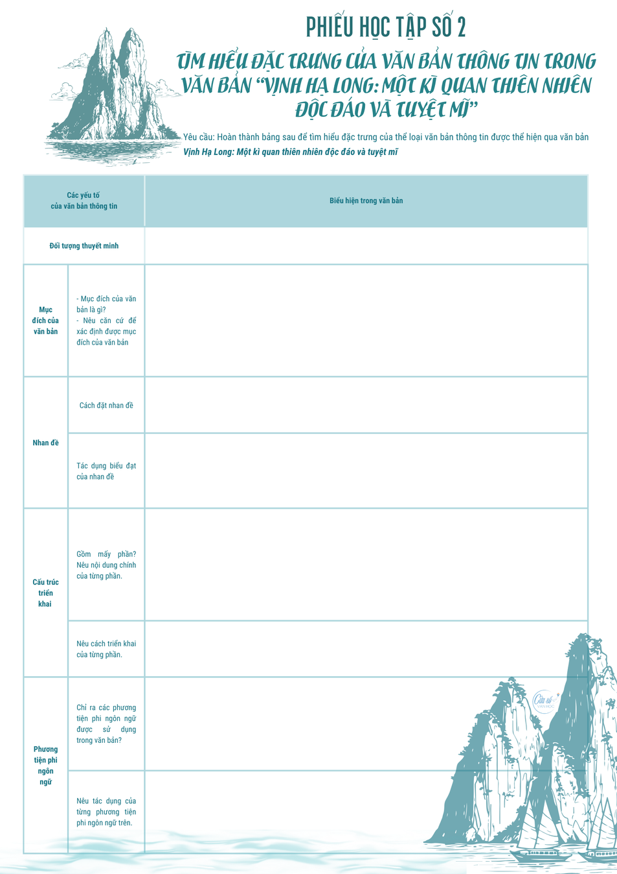
III. Khám phá văn bản
Thảo luận theo cặp
Nhiệm vụ 1: Hoàn thành phiếu học tập số 2: Tìm hiểu đặc trưng của văn bản thông tin trong bài Vịnh Hạ Long: một kì quan thiên nhiên độc đáo và tuyệt mĩ.

Slide 22


III. Khám phá văn bản
3.1. Đặc trưng của văn bản thông tin trong văn bản Vịnh Hạ Long: một kì quan thiên nhiên độc đáo và tuyệt mỹ
a. Nhan đề
Được đặt theo cách nêu giá trị nổi bật của danh lam thắng cảnh được giới thiệu.
Người viết khẳng định vẻ đẹp riêng biệt của Vịnh Hạ Long khó có một kì quan thiên nhiên nào so sánh được.
Mục đích của văn bản: Giới thiệu về đặc điểm, vẻ đẹp của Vịnh Hạ Long và một số thông tin liên quan về tham quan, du lịch nơi đây.

Slide 23
3.1. Đặc trưng của văn bản thông tin trong văn bản Vịnh Hạ Long: một kì quan thiên nhiên độc đáo và tuyệt mỹ
b. Cấu trúc triển khai của văn bản
Phần 1. Phần mở đầu: Giới thiệu thông tin về việc công nhận Vịnh Hạ Long (Việt Nam) vào danh mục Di sản thế giới.
Phần 2. Chứng minh phương diện thứ nhất: Vịnh Hạ Long là tác phẩm nghệ thuật thiên nhiên hoành tráng
Văn bản chia thành
5 phần
Phần 3. Chứng minh phương diện thứ hai: Vẻ độc đáo, tuyệt mĩ của Hạ Long được thể hiện qua cảnh quan biến đổi theo góc nhìn và thời gian.
Phần 4. Vẻ đẹp độc đáo, tuyệt mĩ của Hạ Long được thể hiện ở hệ thống hang động giống lâu đài bí ẩn.
Phần 5. Khẳng định ý nghĩa, giá trị của Vịnh Hạ Long.

Slide 24
3.1. Đặc trưng của văn bản thông tin trong văn bản Vịnh Hạ Long: một kì quan thiên nhiên độc đáo và tuyệt mỹ
b. Cấu trúc triển khai của văn bản
Phần 1. Triển khai theo hướng: Chính – phụ.
Nhận xét: Đây là cách triển khai thông tin hợp lí, tường minh và làm rõ các phương diện về vẻ đẹp độc đáo, tuyệt mĩ của Vịnh Hạ Long.
Phần 2. Triển khai theo hướng: Không gian
(Vùng biển đảo – Chân đảo đá – Mặt vịnh - Màu nước)
Cách triển khai cấu trúc các phần
Phần 3. Triển khai theo hướng: Thời gian (Mùa xuân buổi sáng – Mùa hè buổi sáng, trưa, chiều – Đêm trăng thu)
Phần 4. Triển khai theo hướng: Phân loại các đối tượng (Động Thiên Cung – Hồ Ba Hầm)
Phần 5. Triển khai theo hướng: So sánh, đối chiếu

Slide 25
3.1. Đặc trưng của văn bản thông tin trong văn bản Vịnh Hạ Long: một kì quan thiên nhiên độc đáo và tuyệt mỹ
c. Phương tiện phi ngôn ngữ
Ngoài ngôn ngữ, văn bản còn sử dụng tranh ảnh, số liệu con số để truyền tải thông tin.
Tác dụng: Giúp người đọc hình dung rõ hơn về địa hình của Vịnh Hạ Long.

Slide 26


Theo em, mục đích người viết trích dẫn một số đoạn thơ trong văn bản là gì?

Slide 27


Mục đích của việc trích dẫn các câu thơ trong văn bản: tạo sự lôi cuốn, hấp dẫn cho văn bản; tăng hiệu quả truyền tải thông tin được nhắc tới)

Slide 28
Xác định phương thức biểu đạt chính của văn bản và các phương thức biểu đạt khác được kết hợp trong văn bản? Lấy dẫn chứng.

Slide 29


Phương thức biểu đạt chính: thuyết minh; các phương thức được kết hợp là miêu tả (đoạn miêu tả vẻ đẹp và thú vui tại Hạ Long theo các mùa); biểu cảm (đoạn “Bài viết của chúng tôi…người viết”)

Slide 30


Hoạt động nhóm: Buổi đào tạo hướng dẫn viên
- Lớp chia 3 nhóm (7 - 8 HS/nhóm)
- Cách thức: Cuộc đào tạo với chuyên gia và các công ty tour du lịch A, B liên kết với nhau.
- Phân chia nhóm và nhiệm vụ tương ứng:
Nhóm 1. Nhóm chuyên gia
Nhóm 2. Nhóm đại diện công ty tour du lịch
Nhóm 3.Bộ phận nhân sự
Đọc Phần 1 của văn bản (Vịnh Hạ Long là tác phẩm nghệ thuật thiên nhiên hoành tráng)
Nhiệm vụ: Chia sẻ về tiềm năng phát triển du lịch của Vịnh Hạ Long
Đọc phần Phần 2 của văn bản (Cảnh quan Hạ Long biến đổi theo góc nhìn và thời gian)
Nhiệm vụ: Giới thiệu về kế hoạch xây dựng tour du lịch ở Hạ Long
Đọc Phần 3 của văn bản (Hệ thống hang động như những lâu đài bí ẩn)
Nhiệm vụ: Xây dựng bài giới thiệu mô phỏng dành cho hướng dẫn viên mới.

Slide 31
Hoạt động nhóm: Buổi đào tạo hướng dẫn viên
- Lớp chia 3 nhóm (7 - 8 HS/nhóm)
- Cách thức: Cuộc đào tạo với chuyên gia và các công ty tour du lịch A, B liên kết với nhau.
- Phân chia nhóm và nhiệm vụ tương ứng:
Nhóm 1. Nhóm chuyên gia
Nhóm 2. Nhóm đại diện công ty tour du lịch
Nhóm 3. Bộ phận nhân sự
- Nội dung triển khai: gồm 3 phần
Phần 1. Chuyên gia chia sẻ về tiềm năng phát triển du lịch của Vịnh Hạ Long.
Phần 2. Công ty du lịch A giới thiệu về kế hoạch xây dựng về tour du lịch ở Hạ Long.
Phần 3. Bộ phận nhân sự hướng dẫn, đào tạo hướng dẫn viên.

Slide 32

Hoạt động nhóm: Buổi đào tạo hướng dẫn viên
Nhóm 1. Nhóm chuyên gia
Đọc Phần 1 của văn bản (Vịnh Hạ Long là tác phẩm nghệ thuật thiên nhiên hoành tráng)
Nhiệm vụ: Chia sẻ về tiềm năng phát triển du lịch của Vịnh Hạ Long
- Nghiên cứu và giới thiệu hệ thống cấu trúc địa hình biển đảo của Vịnh Hạ Long
- Tìm kiến thông tin lí giải yếu tố tác động nào dẫn tới sự thay đổi về hình dạng của các đảo đá qua hàng năm.
Sản phẩm đầu ra: Sơ đồ tư duy

Slide 33


3.2 Giá trị của Vịnh Hạ Long được thể hiện trong văn bản
a. Vịnh Hạ Long là tác phẩm nghệ thuật thiên nhiên hoành tráng
Vịnh Hạ Long
Vùng biển đảo
- Là một tác phẩm nghệ thuật tạo hình kì vĩ của tạo hóa, kết hợp hài hòa giữa điêu khắc và hội họa, giữa tính hoành tráng khỏe khoắn với nét duyên dáng mơ mộng.
Chân đảo đá
Mặt vịnh
Màu nước

Slide 34

3.2 Giá trị của Vịnh Hạ Long được thể hiện trong văn bản
a. Vịnh Hạ Long là tác phẩm nghệ thuật thiên nhiên hoành tráng
Có chỗ đảo tách ra, đứt nối, gãy khúc nhấp nhô.
Đảo có chỗ quần tụ lại, xúm xít… những tảng than kíp lê khổng lồ từ tầng Đèo Nai lăn xuống vịnh.
Vùng biển đảo
Có chỗ đảo đứng dọc ngang, xen kẽ nhau… như bức tường thành vững chãi, ngăn khơi với lộng.
Diện tích không rộng, mọc lên nghìn đảo đá muôn hình muôn vẻ, tựa tấm thảm xanh khổng lồ lộng lẫy, lấp lánh vô số châu ngọc

Slide 35
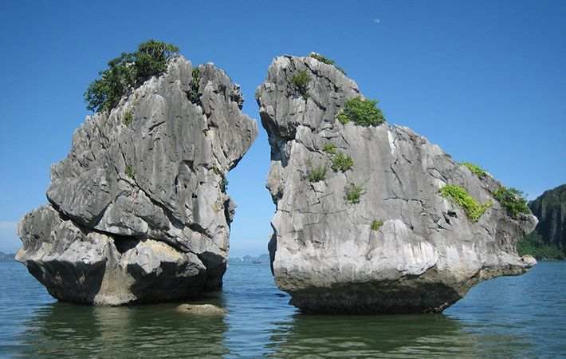

3.2 Giá trị của Vịnh Hạ Long được thể hiện trong văn bản
a. Vịnh Hạ Long là tác phẩm nghệ thuật thiên nhiên hoành tráng
Vùng biển đảo
Thế giới sống động của những sinh linh ẩn hiện trong biết bao hình hài bí ẩn bắng đá; hàng nghìn đảo đá sừng sững, trăm nghìn dáng nhấp nhô.
Đảo giống ông già câu cá (hòn Lã Vọng)
Đảo tựa như nhà sư đứng chắp tay niệm Phật (hòn Ông Sư)
Đảo y hệt đôi gà chọi nhau trên sóng nước (hòn Gà Chọi)
Đảo như chú đại bàng đậu trên mỏm đá rình mồi (hòn Đại Bàng)
…

Slide 36

3.2 Giá trị của Vịnh Hạ Long được thể hiện trong văn bản
a. Vịnh Hạ Long là tác phẩm nghệ thuật thiên nhiên hoành tráng
Chân đảo đá
Nhiều hình dạng kì lạ, tầng tầng, lớp lớp trông xa tựa bức phủ điêu uốn lượn quanh chân đảo
Đảo hình tứ trục tứ giác bề thế, bốn mặt phẳng lì, đen bóng như được ghép bằng ván gỗ lim bào nhẵn (hòn Mái Nhà)
Đảo cong cong giống chiếc ngà voi, càng lên cao càng thon nhỏ và nhọn sắc (hòn Ngà Voi)
Đảo có cấu trúc bởi phiến đá vuông vức chồng lên nhau, trông chông chênh… (hòn Xếp)
Đảo đứng sừng sững, trầm mặc, án ngữ một hướng nhìn ra cửa biển (hòn Pháo Đài)

Slide 37

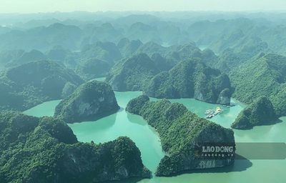
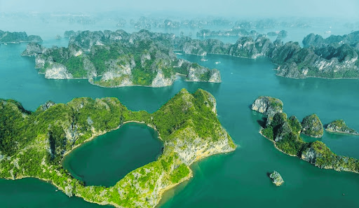
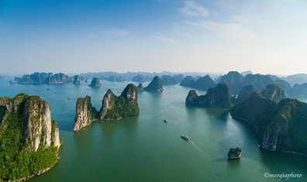
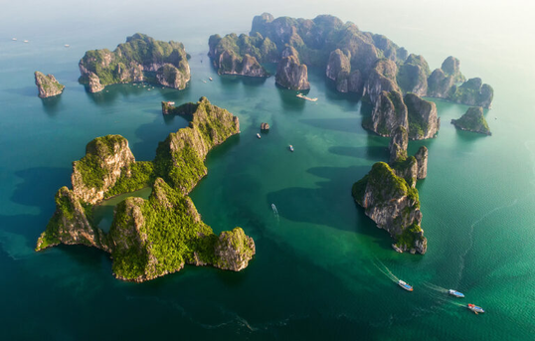
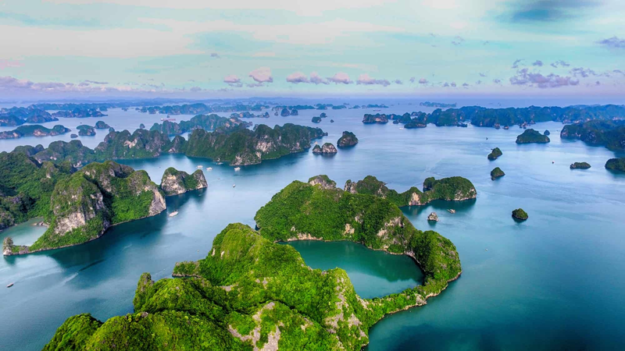
3.2 Giá trị của Vịnh Hạ Long được thể hiện trong văn bản
a. Vịnh Hạ Long là tác phẩm nghệ thuật thiên nhiên hoành tráng
Chỗ mênh mông khoáng đạt
Chỗ uốn quanh chân đảo mềm mại tựa dải lụa xanh
Chỗ bị kẹp giữa hai triền đảo như con kênh
Chỗ thắt lại như ao, vũng
Mặt vịnh

Slide 38


3.2 Giá trị của Vịnh Hạ Long được thể hiện trong văn bản
a. Vịnh Hạ Long là tác phẩm nghệ thuật thiên nhiên hoành tráng
Màu nước
Bốn mùa xanh một màu xanh đằm thắm; màu xanh trường cửu, bát ngát trẻ trung.
Màu xanh biếc của biển
Màu xanh lam của núi
Màu xanh lục của trời

Slide 39

Hoạt động nhóm: Buổi đào tạo hướng dẫn viên
Nhóm 2. Nhóm đại diện công ty tour du lịch
Đọc phần Phần 2 của văn bản (Cảnh quan Hạ Long biến đổi theo góc nhìn và thời gian)
Nhiệm vụ: Giới thiệu về kế hoạch xây dựng tour du lịch ở Hạ Long
- Phác thảo lộ trình chiêm ngưỡng Hạ Long bằng hình thức hưởng ngoạn trên thuyền.
- Nghiên cứu và chia sẻ những thời điểm thích hợp để ngắm chọn vẻ đẹp của Vịnh Hạ Long.
Sản phẩm đầu ra: một bản kế hoạch về lộ trình tour du lịch tại Hạ Long (giấy A3/A2 hoặc PPT)

Slide 40



3.2 Giá trị của Vịnh Hạ Long được thể hiện trong văn bản
b. Cảnh quan Hạ Long biến đổi theo góc nhìn và thời gian
Góc nhìn
Từ Bãi Cháy vượt qua trũng biển Hòn Gai hình cánh quạt, hướng tới vùng đảo núi phía nam và đông nam, trông xa như bức tường thành sừng sững, nổi mặt bể với chân trời.
những đảo núi tách biệt lớn nhỏ lô nhô – những ngõ ngách quanh co – những khe lệch chật hẹp – một dãy đảo sừng sững

Slide 41



3.2 Giá trị của Vịnh Hạ Long được thể hiện trong văn bản
b. Cảnh quan Hạ Long biến đổi theo góc nhìn và thời gian
Theo trình tự thời gian
Mùa xuân: buổi sáng huyền ảo
Mùa hè: buổi sáng cảnh Mặt Trời mọc rực rỡ - buổi trưa nắng rải trên mặt vịnh lóng lánh, không gian trong lành – buổi chiều không gian chuyển màu, hắt lên chân trời ráng vàng hình rẻ quạt…
Mùa thu: đêm trăng diễm lệ và huyền bí

Slide 42

Hoạt động nhóm: Buổi đào tạo hướng dẫn viên
Nhóm 3. Nhóm bộ phận nhân sự
Đọc Phần 3 của văn bản (Hệ thống hang động như những lâu đài bí ẩn)
Nhiệm vụ: Xây dựng bài giới thiệu mô phỏng dành cho hướng dẫn viên mới.
- Nghiên cứu về đặc điểm hang động tại Hạ Long, các thông tin về Động Thiên Cung và Hồ Ba Hầm
- Xây dựng bài tập thực hành mô phỏng: Giới thiệu về Động Thiên Cung và Hồ Ba Hầm.
Sản phẩm đầu ra: một bài thuyết trình về Động Thiên Cung, Hồ Ba Hầm (Giấy A3/A2 hoặc PPT)

Slide 43

3.2 Giá trị của Vịnh Hạ Long được thể hiện trong văn bản
c. Hệ thống hang động như lâu đài bí ẩn
- Có hàng chục hang động mở trong lòng núi đá, phân bố nhiều mặt vịnh, có quy mô, kiểu dáng, màu sắc đa dạng và phong phú.
+ Động Thiên Cung
+ Hồ Ba Hầm

Slide 44



IV. Luyện tập

Slide 45
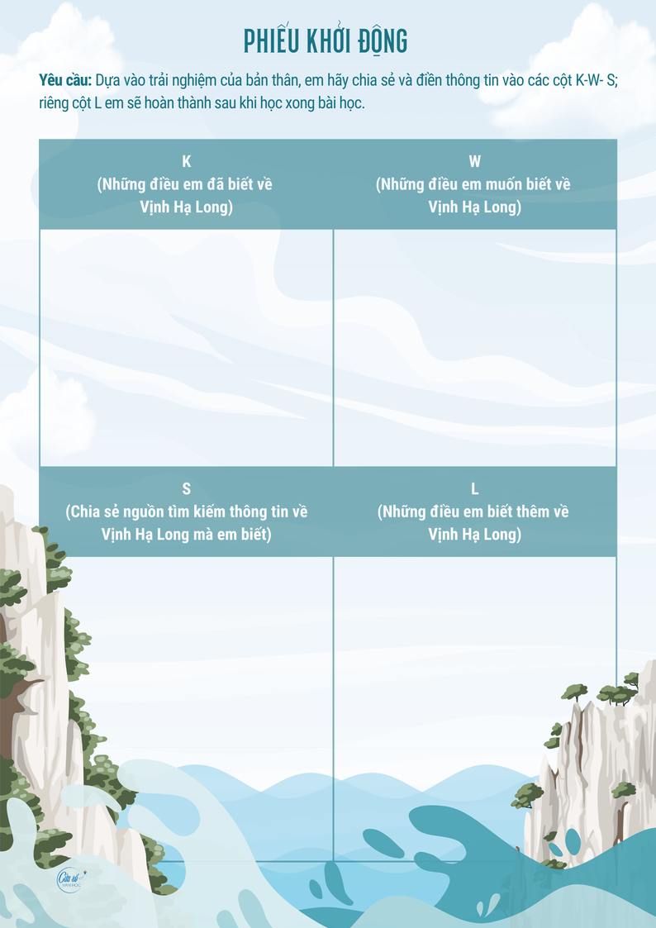


IV. Luyện tập
Nhiệm vụ 1. Hoàn thành cột L trong phiếu Khởi động

Slide 46
IV. Luyện tập
Nhiệm vụ 2. Hoàn thành phiếu học tập số 3 Viết kết nối đọc
Nếu được giới thiệu một số nét về danh lam thắng cảnh nổi tiếng của quê hương, em sẽ chọn danh lam thắng cảnh nào? Hãy viết đoạn văn khoảng 9 - 10 câu để chia sẻ cảm nhận của bản thân về danh lam thắng cảnh đó.

Slide 47
Dàn ý tham khảo
Mở đoạn | Dẫn dắt và nêu danh lanh thắng cảnh em lựa chọn.
Thân đoạn | Giới thiệu các thông tin cơ bản về danh lam thắng cảnh đó (Mô tả cụ thể: vị trí địa lí, địa chỉ, diện tích,…) Lí giải vì sao em lựa chọn danh lam thắng cảnh đó? (Có thể làm rõ nững giá trị, nguồn gốc lịch sử văn hóa của danh lam thắng cảnh đó) Kết hợp đưa lí lẽ, bằng chứng để lí giải được thuyết phục.
Kết đoạn | Nêu cảm nghĩ của bản thân về danh lam thắng cảnh đó.

Slide 48
V. Vận dụng

Slide 49

V. Vận dụng
Đọc trước văn bản Khám phá kì quan thế giới: Thác I- goa-du và thực hiện Phiếu học tập (chuẩn bị bài)

Slide 50




Xin chào và hẹn gặp lại!

